Slide 1

Использование информационных систем и технологий в подготовке научной работы
Кафедра информационного права и цифровых технологий

Slide 2

Цель освоения дисциплины
Сформировать устойчивые навыки использования
основных источников правовой информации и технологий работы с ними,
информационных технологий подготовки и оформления документов,
информационных технологий представления информации.

Slide 3

Задачи дисциплины
Освоение информационных технологий поиска и сохранения правовой и научной информации в Интернет-источниках и справочно-правовых системах;
совершенствование навыков применения информационных технологий для подготовки и оформления документов в учебной, научной и профессиональной деятельности
освоение технологии представления информации при публичном выступлении.

Slide 4

Для кого предназначена дисциплина?
Для обучающихся
всех специальностей и всех направлений обучения!

Slide 5
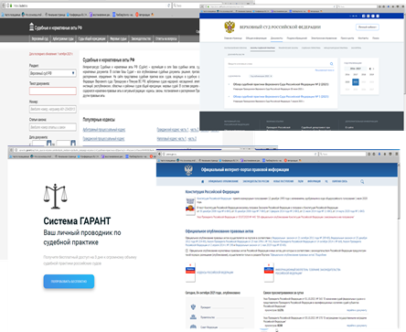

Что изучается в ходе освоения дисциплины?
Вы научитесь вести поиск в Интернет-источниках
актуальной, достоверной информации
для решения учебных, научных и профессиональных задач!!

Slide 6
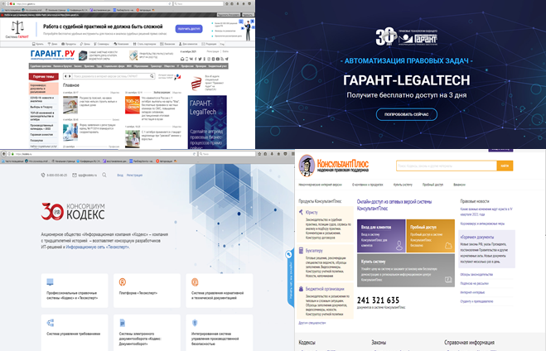
Что изучается в ходе освоения дисциплины?
Научитесь использовать
СПРАВОЧНЫЕ ПРАВОВЫЕ СИСТЕМЫ
в своей учебной и научной работе

Slide 7

Что изучается в ходе освоения дисциплины?
Вы научитесь оформлять документы разного объема и структуры
для решения учебных, научных и профессиональных задач!!

Slide 8

Тематический план дисциплины
Тема 1. Поиск правовой и научной информации в различных типах источников в сети Интернет.
Тема 2. Подготовка и оформление научной работы.
Тема3. Подготовка публикаций и презентаций

Slide 9

Как будут проходить занятия?
1. В компьютерном классе выполняем
ПРАКТИЧЕСКИЕ ЗАДАНИЯ
по поиску правовой информации в Интернет-источниках
по поиску и подбору информации в справочно-правовых системах
по подготовке и оформлению текстовых документов сложной структуры (курсовых работ, рефератов, отчетов)
по подготовке текстовых документов профессиональной направленности

Slide 10

Как будут проходить занятия?
2. На занятиях выполняем ТВОРЧЕСКОЕ ЗАДАНИЯ
по выбранной теме:
подбираем информацию по тематике кафедры;
готовим устное сообщение;
пишем и оформляем публикацию;
готовим презентацию;
Выступаем на круглом столе,
конференции

Slide 11

Значение дисциплины для дальнейшего обучения
Сформированы устойчивые навыки
поиска информации,
подготовки документов разного объема и структуры,
подготовка научных публикаций
Подготовки презентаций для сопровождения публичных выступлений

Slide 12
Значение дисциплины для практической работы юриста
Устойчивые навыки
Информационного поиска ,
Подготовки документов научного и профессионального назначения,
Подготовки презентаций для сопровождения публичных выступлений
Это необходимое условие успешности в профессиональной деятельности!

Slide 13
СПАСИБО ЗА ВНИМАНИЕ!

